Slide 1
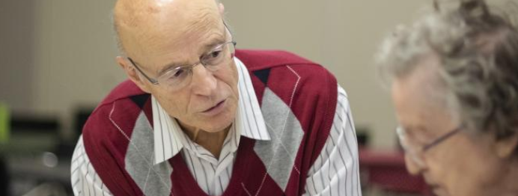
televergadering met WZC
2de golf
Annick D’Hooghe (geriatrie)
Hilde Hofman (diensthoofd patiëntenbegeleiding)
Leen Degol (zorgcoördinator G-Sp-diensten)
Johan Debeuf (hoofdgeneesheer a.i.)
Michael Schreurs (fysische geneeskunde en revalidatie) maandag 07/09/2020

Slide 3
Afspraken over de wederzijdse communicatie en aanvullende Covid-19 gerelateerde informatieoverdracht bij opname en ontslag uit het ziekenhuis van een bewoner van het woonzorgcentrum (teststrategie, data-testing, resultaten testing, quarantaine-advies, contactpersoon, …).
Bij opname vanuit en ontslag naar een WZC geldt het volgende beleid:
Bij opname van een patiënt uit het WZC in het ziekenhuis wordt een COVID-19-test afgenomen (via spoed op spoedgevallen, bij geplande opname op de G-afdeling).
48 uur vóór ontslag uit het ziekenhuis wordt desgevallend ook een COVID-19-test (PCR) doorgevoerd. Zo kan het WZC adequate maatregelen voorzien voor de terugkeer van de patiënt.
Indien bij opname van een bewoner in het ziekenhuis, deze COVID-positief blijkt te zijn, zal de behandelende arts rechtstreeks contact opnemen met de huisarts of CRA.
Bij ontslag naar het WZC van een patiënt, die COVID positief testte in het ziekenhuis, neemt de behandelende arts rechtstreeks contact met de huisarts of CRA om zo nodig verder quarantaine-advies te bespreken.
In geval van een outbreak in een WZC wordt het ziekenhuis zo spoedig mogelijk op de hoogte gebracht om zo de noden en aanpak in het WZC mee in kaart te brengen en te ondersteunen daar waar mogelijk.
De teststrategie voor COVID-19 is dynamisch en afhankelijk van de evolutie van de pandemie.

Slide 4
Afspraken over het verstrekken van ondersteuning van het ziekenhuis aan het woonzorgcentrum vanuit hun specifieke expertise; afspraken op vlak van vorming, advisering, (telefonische) en eventuele ondersteuning via een helpdesk/vaste contactpersoon (aanwenden van persoonlijke beschermingsmiddelen (PBM), infectiepreventie en -bestrijding, aandachtspunten cohortering,…)
Actuele informatie voor de woonzorgcentra is beschikbaar via de Coronanieuws-pagina op de website van het ziekenhuis. www.heilighartlier.be https://www.heilighartlier.be/patient/bijzondere-maatregelen-coronavirus-covid-19/informatie-voor-woonzorgcentra/;
Posters/instructiefilmpjes over het gebruik van PBM
PowerPoint presentaties van de overlegmomenten (via Microsoft Teams) tussen het ziekenhuis en de woonzorgcentra
…
Voor bijkomende vragen of specifieke noden, is een e-mailadres ter beschikking: wzccorona@heilighartlier.be

Slide 5
Afspraken over de ondersteuning vanuit het ziekenhuis bij een tekort aan bepaald materiaal of producten (geneesmiddelen, beschermingsmateriaal, zuurstof, zuurstofconcentratoren…) in het woonzorgcentrum.
Bij een dringend tekort aan bepaald materiaal en/of producten), kan het WZC een vraag stellen:
Via de medisch directeur/hoofdarts a.i., aan de klinische apotheek van het ziekenhuis om bij een tekort aan medicatie mee te zoeken naar andere leveranciers of alternatieven voor de medicatie waarvan er een tekort is.
Aan ziekenhuishygiëne bij nood aan PBM om mee te zoeken naar mogelijke leveranciers.
Via de medisch directeur/hoofdarts a.i. aan de klinische apotheek bij problemen i.v.m. materiaal voor zuurstoftoediening om mee te zoeken naar een oplossing, alternatieve technieken,..
Alleen een bijzonder problematische ad-hoc situatie kan een effectieve ziekenhuisinterventie rechtvaardigen.

Slide 6
Afspraken over de levering van testmateriaal, opleiding, advies en bijstand bij de uitvoering van de COVID-19-testen (PCR-testen en serologische testen) en de interpretatie van de resultaten door het laboratorium van het ziekenhuis. De afspraken over de responstijd op vlak van het bekomen van de resultaten van de testen.
Bij een ernstige out break kan het klinisch labo van het ziekenhuis, rekening houdend met haar capaciteit, ondersteuning bieden bij het verwerken van de tests met als doel de testcapaciteit en de snelheid van de resultaatmededeling terug te optimaliseren.
Een aanvraag hiertoe dient gericht te worden aan: diensthoofd ziekenhuislabo W. Laffut en/of ziekenhuishygiëniste Dr. E. Van Even.

Slide 7
Afspraken over de eventuele ondersteuning van expertise van het ziekenhuis op het vlak van bijkomende ondersteunende palliatieve expertise en/of andere specialistische zorg (geriatrie, pneumologie, …).
Onverminderd het bepaalde in het tussen het ziekenhuis en het WZC afgesloten functionele samenwerkingsverband inzake geriatrie, palliatieve zorg en ziekenhuishygiëne, kan er:
Bij vragen of nood aan advies over medisch beleid door de CRA of behandelend huisarts steeds contact genomen worden met een geriater of pneumoloog.
Bij vragen over het gevoerde beleid t.a.v. een concrete patiënt tijdens zijn/haar hospitalisatie, contact genomen worden met de behandelende arts.
Voor ondersteunende palliatieve expertise met de palliatieve eenheid en/ of t.a.v. een concrete patiënt, contact genomen worden met de behandelende arts/geriater.

Slide 8
Afspraken over de eventuele ondersteuning van het ziekenhuis op het vlak van expertise inzake ziekenhuishygiëne en cohorte-zorg.
Bij vragen over ziekenhuishygiëne, persoonlijke beschermingsmiddelen (PBM) of cohorte-zorg kan er contact genomen worden via het e-mailadres wzccorona@heilighartlier.be
Zo nodig kan telefonisch contact genomen worden met het team ziekenhuishygiëne o.l.v. ziekenhuishygiëniste Dr. E. Van Even en Dr. K. Thibaut.
Bij een outbreak kan, om de organisatie van cohorte-zorg in de bestaande infrastructuur van het WZC zo veilig en efficiënt mogelijk te organiseren, contact genomen worden via het e-mailadres wzccorona@heilighartlier.be

Slide 9
Afspraken over de ondersteuning van het ziekenhuis aan de coördinerend en raadgevende arts (CRA) en/of de medische verantwoordelijke van de ouderenzorgvoorziening.
Bij praktische vragen over ziekenhuishygiëne of nood aan overleg of ondersteuning, kan de CRA of medisch verantwoordelijke van het WZC contact nemen via dit e-mailadres: wzccorona@heilighartlier.be
Video-overlegmomenten via Teams voor de CRA’s en de verantwoordelijken voor WZC’s zullen volgens noodzaak in onderling overleg worden ingepland. Vanuit het ziekenhuis nemen deel aan deze video-overlegmomenten: geriater, ziekenhuishygiënist, zorgcoördinator geriatrie, (hoofdgeneesheer, directeur patiëntenzorg,…)

Slide 10
Afspraken over de inzet van het ziekenhuispersoneel in het woonzorgcentrum/herstelverblijf.
Bij een outbreak kan te allen tijde een deskundige van het ziekenhuisteam gecontacteerd worden voor advies (en zo dit een meerwaarde betekent kan een bezoek ter plaatse worden geregeld).
Het effectief in het WZC ter beschikking stellen van personeel ter ondersteuning in noodsituaties zal ad hoc bekeken worden zodat de dagelijkse werking van het ziekenhuis niet in gedrang komt.
Het ziekenhuis moet te allen tijde de mogelijkheid hebben om het ter beschikking gestelde personeel terug te roepen.

Slide 11
Afspraken over wie aanspreekbaar is bij vragen/problemen, zowel in het ziekenhuis als in het woonzorgcentrum/de ouderenzorgvoorziening, bij voorkeur met concrete contactgegevens (en mogelijke vervanger bij afwezigheid).
Bij nood aan medisch overleg over een bewoner van het WZC of advies van een geriater rond medisch beleid in het WZC, contacteer één van onze geriaters (24/24u):
Dr. Annick D’Hooghe
Dr. Francis Krekelbergh
Dr. Liliane Nestor
De spoedarts van wacht kan u 24/24u bereiken op 03/491 29 00
Medisch directeur/hoofdarts ad interim Dr. Johan Debeuf

Slide 12
Eerste golf: nationaal
Notes:
1.3. TRENDS Hieronder worden de vier kernindicatoren getoond met het 7-daags voortschrijdend gemiddelde (groene lijn). Dit 7-daags gemiddelde wordt gebruikt om een trend aan te tonen. Dit heeft onder andere tot gevolg dat de curve een vloeiend verloop krijgt en dat het zogenaamde weekendeffect wordt uitgevlakt.

Slide 13
Eerste golf

Slide 14
Eerste golf

Slide 15
Tweede golf?

Slide 16
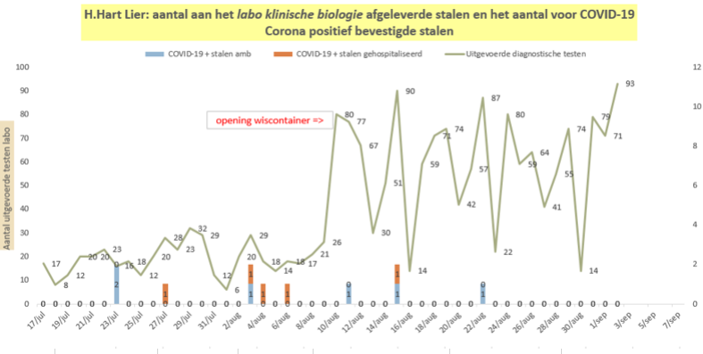
Huidige werking in het ziekenhuis

Slide 17
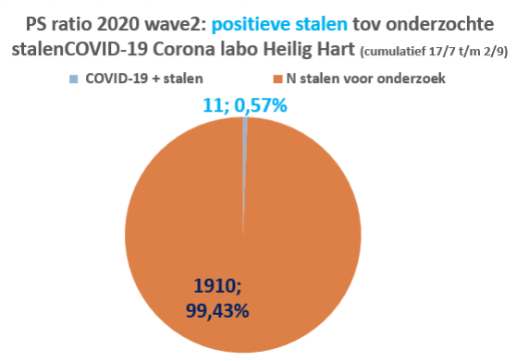
Huidige werking in het ziekenhuis

Slide 18
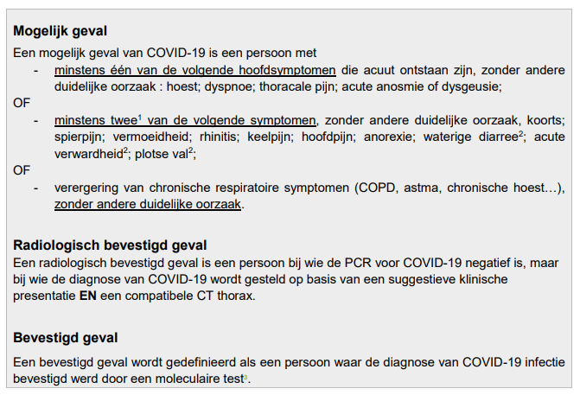
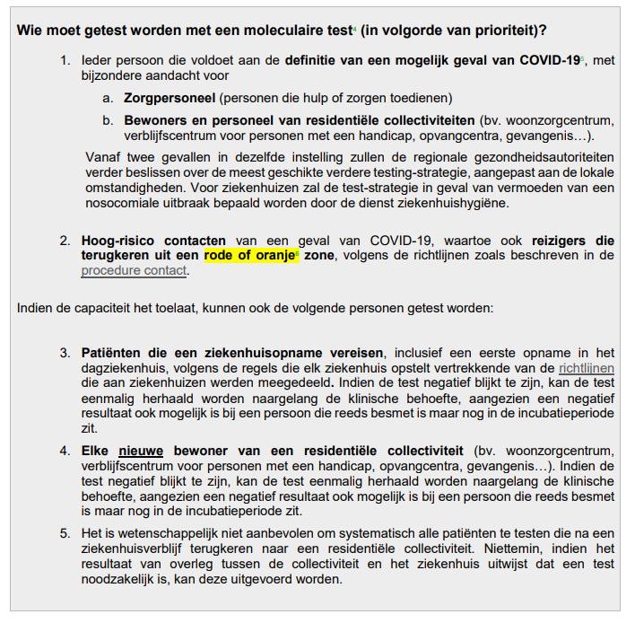
INDICATIES VOOR STAALAFNAME - ZORGVERLENERS https://epidemio.wiv-isp.be/ID/Pages/2019-nCoV_case_definition_and_testing.aspx
Notes:
Verandering van wie MOET getest worden naar wie KAN getest worden:
*ziekenhuisopname
*NIEUWE bewoner van residentiele collectiviteit (bv WZC). Zo negatief, kan na 5 dagen éénmaal herhaald worden (gezien vals positief kan zijn in incubatieperiode-
*mogelijk geval in residentiele collectiviteit (WZC): vanaf 2 gevallen in zefde instelling, beslist regionale gezondheidsautoriteit over geschikte verdere test-strategie
*mogelijk geval bij zorgpersoneel
In afwachting van de mogelijkheid om deze capaciteit te gebruiken voor het testen van alle personen die symptomen vertonen die compatibel zijn met COVID-191 , hebben de gezondheidsautoriteiten besloten om de beschikbare capaciteit te gebruiken om een verfijnd beheer van het risico van de introductie van het virus toe te laten in de collectiviteiten, met inclusie van de hospitalen binnen dit concept. Collectiviteiten zijn inderdaad plaatsen waar gegroepeerde gevallen kunnen voorkomen en waar transmissieketens in stand worden gehouden, vooral wanneer sociale afstand en hygiënemaatregelen moeilijk te respecteren zijn. Hoewel de exacte bijdrage van asymptomatische personen aan de intensiteit van de epidemie niet is vastgesteld, is het bekend dat collectiviteiten risicovolle plaatsen zijn, zoals blijkt uit de resultaten van de tests die sommige ziekenhuizen al hebben uitgevoerd op asymptomatische patiënten die het ziekenhuis binnenkomen (

Slide 19
Huidige werking afdeling Geriatrie
Teststrategie: bij opname (iedereen)/ bij ontslag (naar “collectiviteit”)
Bezoekregeling
Op Geriatrie: niet COVID+/ COVID+ bevestigd of suspect
Op palliatieve eenheid
Bij levenseinde op Geriatrie
Opnamebeleid
Specifieke functie afdeling B6: “transit” kamers
Zorg voor COVID + patiënten: in kamerisolatie
Zorg voor COVID suspect/ CT verdacht: in kamerisolatie

Slide 20
Huidige werking afdeling Geriatrie
Uitdagingen in onze werking in “corona” tijden: nieuwe aanpak
Communicatie huidige werking
Communicatie / informeren familie: centrale contactpersoon

Slide 21
Dialoog via Teams
Herevaluatie noden / bezorgdheden vanuit WZC
Vragen om bepaalde topics verder uit te werken?

